Slide 1

Freie Marktwirtschaft
Sylwia Gaworecka
Ekonomia I /GFIR / 2021/2022

Slide 2
Präsentationsplan
1. Definition
2. Merkmale
3. Vorteile
4. Nachteile
5. Index für wirtschaftliche Freiheit
6. Wörterbuch

Slide 3
Was ist Freie Marktwirtschaft?
Im System der freien Marktwirtschaft wird der Markt allein durch den Preismechanismus reguliert.
Das bedeutet, dass Angebot und Nachfrage bestimmen, welche Waren und Dienstleistungen zu welchem Preis angeboten werden.
Der Staat greift nicht in den wirtschaftlichen Prozess ein.

Slide 4
Merkmale
offene Märkte
freie Berufswahl
freie Preisbildung
Privatbesitz an Produktionsmitteln
Vertrags- und Gewerbefreiheit
Konsum- und Investitionsfreiheit

Slide 5
Folglich bestehen die Aufgaben des Staates aus der:
Aufrechterhaltung eines funktionierenden Rechtssystems,
Gewährleistung von Eigentumsrechten,
Bereitstellung eines Zahlungsmittels/Währung,
Schutz für Haushalte und Unternehmen,
Errichtung von Infrastruktur.

Slide 6
Vorteile
Gewinnanreiz
Produktinnovationen
Individuelle Entfaltung
Freie Arbeitsplatzwahl
Vielfältiges Güterangebot

Slide 7
Nachteile
Entstehung von Monopolen
Strake Konjunkturschwankungen
Zu geringe Breitstellung von öffentlichen Gütern
Hohe Einkommensunterschiede
Mehr Arbeitslosigkeit
Fehlende soziale und arbeitsrechtliche Absicherungen

Slide 8
Index für wirtschaftliche Freiheit
Der Index für wirtschaftliche Freiheit
(englisch Index of Economic Freedom)
ist ein volkswirtschaftlicher Indikator.

Slide 9
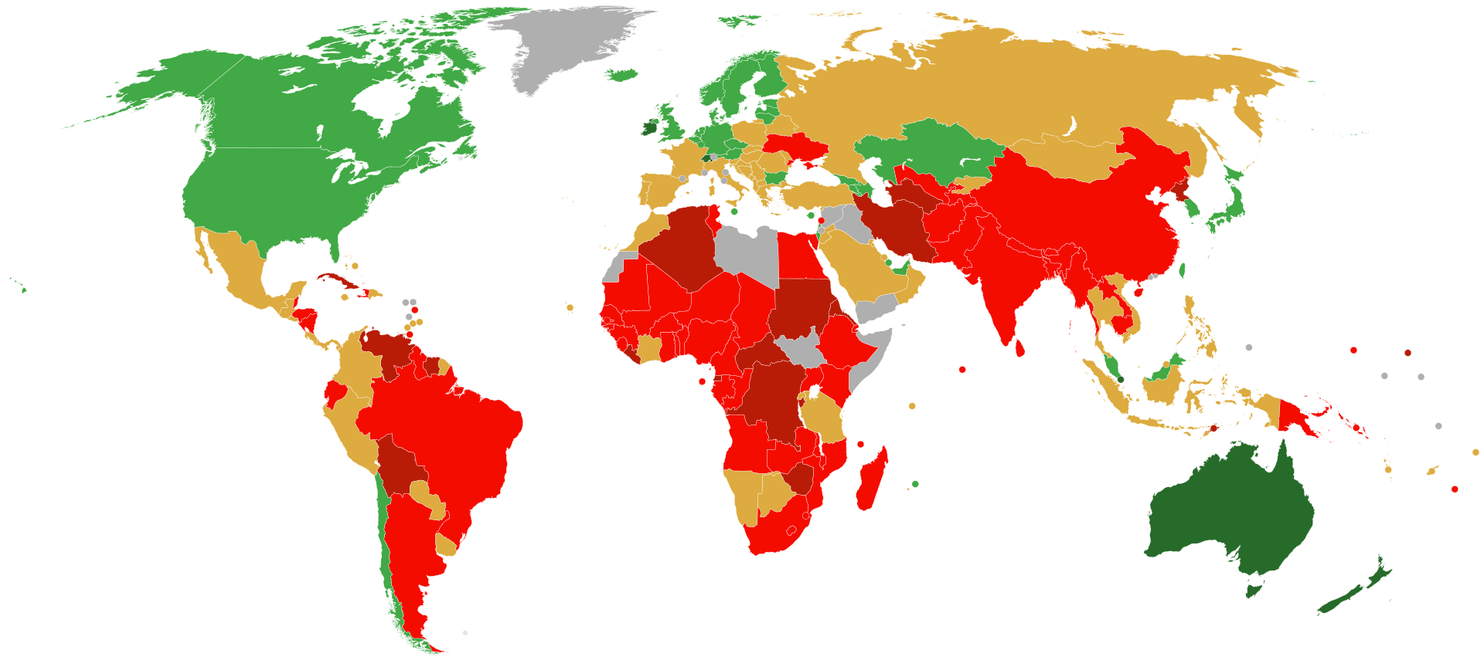
Index für wirtschaftliche Freiheit 2021
Bedeutung:
██ Frei (80–100)
██ Größenteils Frei (70,0–79,9)
██ Moderat Frei (60,0–69,9)
██ Größenteils unfrei (50,0–59,9)
██ Unterdrückt (0–49,9)
https://de.wikipedia.org/wiki/Index_f%C3%BCr_wirtschaftliche_Freiheit

Slide 10
Rangfolge
Index für wirtschaftliche Freiheit 2022:
Singapur 84,2
16. Deutschland 76,1
39. Polen 68,7
177. Nord Korea 3,0

Slide 11
Wörterbuch
der Preismechanismus – mechanizm cenowy
die Berufswahl – wybór zawodu
die Preisbildung – kształtowanie cen
der Privatbesitz – własność prywatna
die Vertragsfreiheit – swoboda zawierania umów
die Gewerbefreiheit – wolność prowadzenia działalności gospodarczej
die Aufrechterhaltung - podtrzymanie
die Gewährleistung von Eigentumsrechten – gwarancja praw majątkowych
das Zahlungsmittel – środek płatniczy
die Währung - waluta
die Entfaltung - rozwój
velfältig - rozmaity
Größenteils Frei - przeważnie wolne
Moderat Frei – umiarkowanie wolne
Größenteils unfrei – przeważnie nie wolne
Unterdrückt - bez wolności

Slide 12
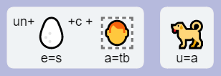
unsichtbare Hand
__________ ____

Slide 13
Quelle
https://de.wikipedia.org/wiki/Marktwirtschaft
https://studyflix.de/wirtschaft/freie-marktwirtschaft-1871
https://www.bpb.de/kurz-knapp/lexika/lexikon-der-wirtschaft/20914/unsichtbare-hand/
https://www.heritage.org/index/ranking
https://www.studysmarter.de/studium/bwl/wirtschaftspolitik/freie-marktwirtschaft/
https://rebus.club/de

Slide 14
Vielen Dank für
Ihre Aufmerksamkeit!

